Slide 1
Инновации в Независимой оценке
2022

Slide 2


Преимущества для Уполномоченных органов и Операторов
Мобильное приложение и личный кабинет Гражданина на ГИС ГМУ
    Удобные инструменты для опроса граждан. Непосредственное вовлечение граждан в процесс оценки
Мобильное приложение и личный кабинет Оператора
    Автоматический сбор информации по оценке, автоматическое заполнение сведений о результатах оценки на ГИС ГМУ в Личном кабинете Уполномоченного органа

Slide 3



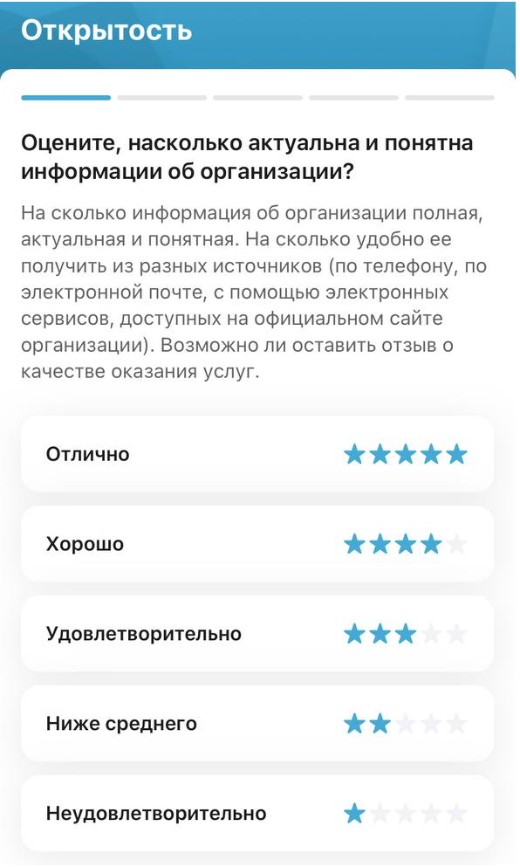
Оценки на стенах учреждения
На информационных стендах учреждения размещена наклейка или табличка с QR-кодом в который вшита ссылка на анкету.
Мобильное приложение Гражданина
Удобная анкета для опроса
Работа организации оценивается по пятибалльной шкале для критериев:
Открытость информации об учреждении
Комфортность предоставления услуги
Доступность услуг для инвалидов
Доброжелательность персонала
Расширенная анкета для опроса граждан при проведении Независимой оценки
Фотографии от посетителей
Гражданин может приложить к своим отзывам фотографии из организаций
Оценка с помощью компьютера
или телефона
Оценка учреждения гражданином максимально удобна:
Через мобильное приложение (в нем можно легко оставить оценку, отзыв с фотографией, посмотреть список избранных учреждений, список обращений и ответы учреждений)
Через Официальный сайт для размещения информации об учреждениях

Slide 4
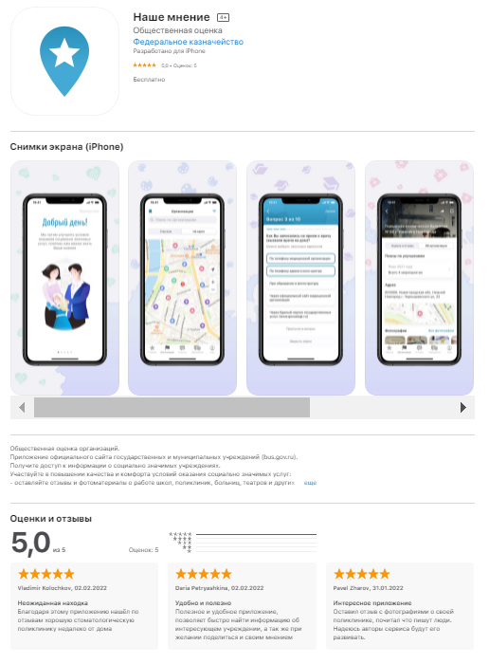
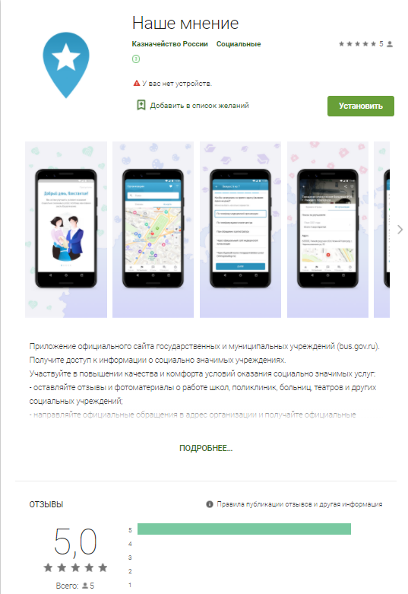


Мобильные приложения для Android и IOS в магазинах приложений

Slide 5
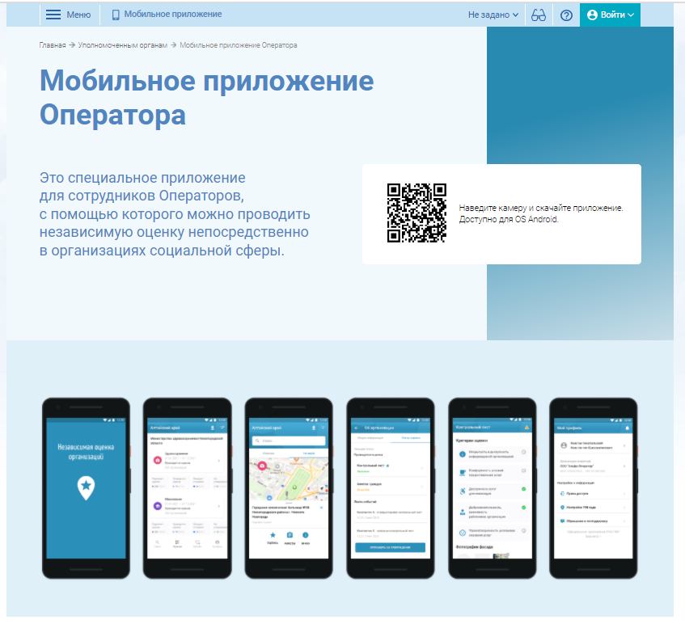
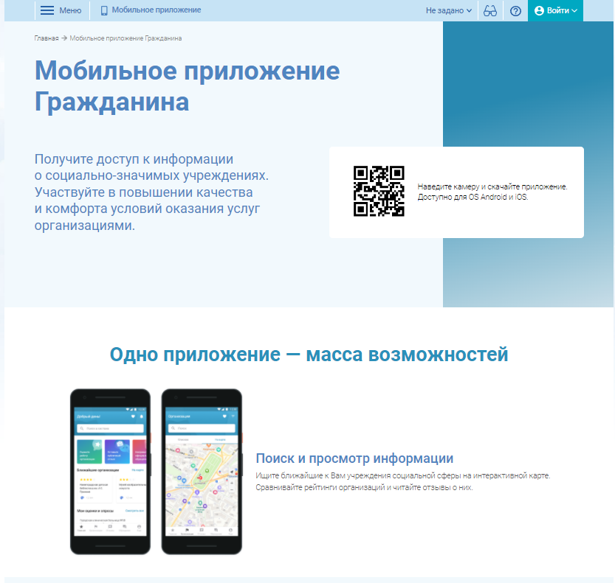
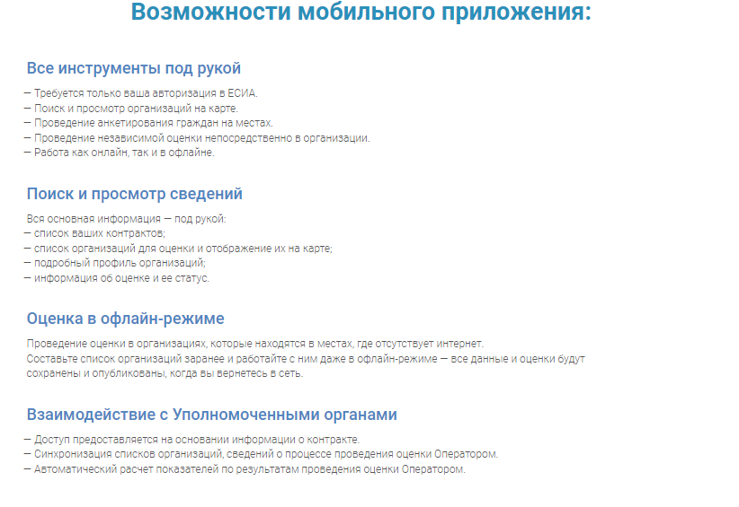
Мобильные приложения на ГИС ГМУ

